Slide 1





PLURALISMO JURÍDICO
Dr. Carlos Ernesto, Herrera Acosta PhD.
0984821011
ceherrera@Unach.edu.ec

Slide 2
PLAN DE CLASES
FECHA: 6 de mayo de 2025
INICIO:
1.1. Tema: 1.6. RECONOCIMIENTO DEL PLURALISMO JURÍDICO EN LOS INSTRUMENTOS INTERNACIONALES
1.1. Objetivo de la clase:
Analizar el reconocimiento del pluralismo jurídico en los instrumentos internacionales mediante el estudio sistemático de tratados y convenios, con el fin de comprender su alcance, implicaciones jurídicas y utilidad para el fortalecimiento de los sistemas de justicia en el Ecuador.
1.2. Juego lúdico
1.3. Tutoriales

Slide 3
2. DESARROLLO
1.6. RECONOCIMIENTO DEL PLURALISMO JURÍDICO EN LOS INSTRUMENTOS INTERNACIONALES
1.6.1. Convenio 169 de la OIT sobre Pueblos Indígenas y Tribales
1.6.2. Declaración de las Naciones Unidas sobre los Derechos de los Pueblos Indígenas
1.6.3. Declaración Americana sobre los derechos de los pueblos indígenas
1.6.4. Jurisprudencia de la Corte Interamericana de Derechos Humanos

Slide 4
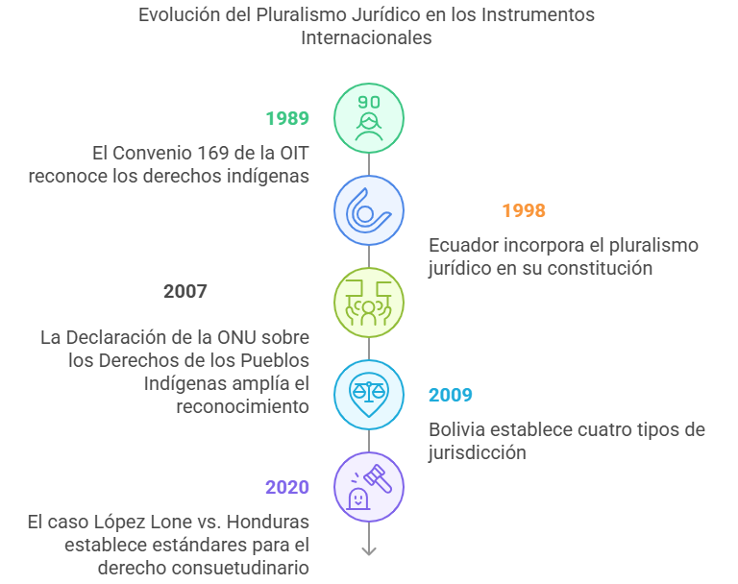
1.6. RECONOCIMIENTO DEL PLURALISMO JURÍDICO EN LOS INSTRUMENTOS INTERNACIONALES

Slide 5
TRABAJO GRUPAL
GRUPO 1: ¿Cuál es el aporte del Convenio 169 de la OIT sobre Pueblos Indígenas y Tribales para el desarrollo del Pluralismo Jurídico en el Ecuador?
GRUPO 2: ¿Cuál es el aporte de la Declaración de las Naciones Unidas sobre los Derechos de los Pueblos Indígenas para el desarrollo del Pluralismo Jurídico en el Ecuador?
GRUPO 3: ¿Cuál es el aporte de la Declaración Americana sobre los derechos de los pueblos indígenas para el desarrollo del Pluralismo Jurídico en el Ecuador?
GRUPO 4: ¿Cuál es el aporte de la Jurisprudencia de la Corte Interamericana de Derechos Humanos para el desarrollo del Pluralismo Jurídico en el Ecuador?

Slide 6
3.- CIERRE
TAREA 1:
Revisión del Estado del Arte de la investigación formativa
TAREA 2
Revisión del Estado del Arte de los temas de la investigación formativa
TAREA 3
Desarrollo de la fundamentación teórica del artículo científico
TAREA 4
Leer el libro seleccionado para mejorar la formación humanística y científica

Slide 7
ELABORACIÓN DEL PLAN DE CLASES
FECHA: 8 de mayo de 2025
INICIO:
1.1. Tema: 1.6. RECONOCIMIENTO DEL PLURALISMO JURÍDICO EN LOS INSTRUMENTOS INTERNACIONALES
1.1. Objetivo de la clase:
Analizar el reconocimiento del pluralismo jurídico en los instrumentos internacionales mediante el estudio sistemático de tratados y convenios, con el fin de comprender su alcance, implicaciones jurídicas y utilidad para el fortalecimiento de los sistemas de justicia en el Ecuador.
1.2. Juego lúdico

Slide 8
2. DESARROLLO
Exposición de los resultados del trabajo grupal
1.6.1. Convenio 169 de la OIT sobre Pueblos Indígenas y Tribales
1.6.2. Declaración de las Naciones Unidas sobre los Derechos de los Pueblos Indígenas
1.6.3. Declaración Americana sobre los derechos de los pueblos indígenas
1.6.4. Jurisprudencia de la Corte Interamericana de Derechos Humanos

Slide 9
3.- CIERRE
Cuestionario
¿Cómo se relaciona el pluralismo jurídico con la interculturalidad?
¿Qué ejemplos de pluralismo jurídico existen en América Latina?
¿Qué papel juega el Convenio 169 de la OIT en el reconocimiento del pluralismo jurídico?
¿Cómo afecta el multiculturalismo al pluralismo jurídico?
¿Cuáles son los principales desafíos en la aplicación del Convenio 169 de la OIT?
¿Qué impacto ha tenido el Convenio 169 en la legislación de los países que lo han ratificado?
¿Cómo se asegura la consulta previa y la participación efectiva de los pueblos indígenas según el Convenio 169?
¿Cómo se relaciona el Convenio 169 con los Objetivos de Desarrollo Sostenible?
¿Cuáles son los principales derechos reconocidos a los pueblos indígenas en la Declaración de las Naciones Unidas?
¿Cómo se aborda la discriminación y la opresión de los pueblos indígenas en la Declaración?
¿Qué medidas específicas recomienda la Declaración para mejorar las condiciones económicas y sociales de los pueblos indígenas
¿Cómo se integran los derechos de los ancianos, las mujeres y los niños indígenas en la Declaración?

Slide 10
3.- CIERRE
Cuestionario
¿Qué papel juegan los sistemas políticos, económicos y sociales indígenas en la Declaración?
¿Cómo se puede garantizar la implementación efectiva de la Declaración Americana en los países miembros de la OEA?
¿Qué ejemplos de éxito existen en la protección de los derechos de los pueblos indígenas según la Declaración Americana?
¿Cuáles son los principales desafíos que enfrentan los pueblos indígenas en la aplicación de la Declaración Americana?
¿Cómo se aborda la salud de los pueblos indígenas en la Declaración Americana
¿Qué papel juega la OPS en la implementación y monitoreo de la Declaración Americana?

Slide 11
ELABORACIÓN DEL PLAN DE CLASES
FECHA: 9 de mayo de 2025
INICIO:
1.1. Tema: 1.6. RECONOCIMIENTO DEL PLURALISMO JURÍDICO EN LOS INSTRUMENTOS INTERNACIONALES
1.1. Objetivo de la clase:
Analizar el reconocimiento del pluralismo jurídico en los instrumentos internacionales mediante el estudio sistemático de tratados y convenios, con el fin de comprender su alcance, implicaciones jurídicas y utilidad para el fortalecimiento de los sistemas de justicia en el Ecuador.

Slide 12
2. DESARROLLO
Exposición de los resultados del trabajo grupal
1.6.1. Convenio 169 de la OIT sobre Pueblos Indígenas y Tribales
1.6.2. Declaración de las Naciones Unidas sobre los Derechos de los Pueblos Indígenas
1.6.3. Declaración Americana sobre los derechos de los pueblos indígenas
1.6.4. Jurisprudencia de la Corte Interamericana de Derechos Humanos

Slide 13
Evaluación diagnóstica
Finalidad: Conocer el nivel de conocimientos previos o habilidades con las que el estudiante inicia un proceso formativo.
Instrumentos: Pruebas diagnósticas, mapas conceptuales, entrevistas, encuestas.
Utilidad: Permite ajustar la planificación didáctica y detectar posibles brechas.
2.- Evaluación formativa
Finalidad: Supervisar el progreso del estudiante durante el proceso de enseñanza-aprendizaje.
Instrumentos: Rúbricas, listas de cotejo, portafolios, diarios reflexivos, debates, simulaciones.
Características: Tiene un carácter retroalimentador; no necesariamente implica calificación numérica.
3. Evaluación sumativa
Finalidad: Valorar el logro final de los resultados de aprendizaje al concluir una unidad, módulo o curso.
Instrumentos: Exámenes escritos, proyectos finales, ensayos, estudios de caso, presentaciones orales.
Criterios: Se centra en evidencias concretas del desempeño del estudiante, y suele traducirse en calificaciones.

Slide 14
2. DESARROLLO
2.1. Presentación y desarrollo de contenidos y/o temática
3. Evaluación sumativa
Finalidad: Valorar el logro final de los resultados de aprendizaje al concluir una unidad, módulo o curso.
Instrumentos: Exámenes escritos, proyectos finales, ensayos, estudios de caso, presentaciones orales.
Criterios: Se centra en evidencias concretas del desempeño del estudiante, y suele traducirse en calificaciones.

Slide 15
3. CIERRE
Tarea 1:
Desarrollo de la fundamentación teórica de la investigación formativa
Tarea 2
Desarrollo del artículo académico

